Slide 1


BÁO CÁO ĐỒ ÁN TỐT NGHIỆP
ỨNG DỤNG HỖ TRỢ
DẠY HỌC TIẾNG VIỆT
VỚI TRÍ TUỆ NHÂN TẠO
Giảng viên hướng dẫn
TS. Nguyễn Bảo Ân
Sinh viên thực hiện:
Họ Tên: Nguyễn Huỳnh Phú Vinh
Lớp: DA22TTC
MSSV: 110122203
Ứng dụng hỗ trợ dạy học tiếng Việt với trí tuệ nhân tạo
01

Slide 2
Nội dung
01
02
03
Tổng quan
Thiết kế hệ thống
Kết quả và Demo
Đề tài, tiếng Việt và CEFR, nền tảng AI.
Kiến trúc, đối tượng sử dụng, 4 tính năng AI, CSDL, triển khai.
Kết quả, hướng phát triển, demo.
Ứng dụng hỗ trợ dạy học tiếng Việt với trí tuệ nhân tạo
02

Slide 3
01 · TỔNG QUAN
Tổng quan đề tài
Học liệu số tiếng Việt hiện nay còn ít, phần lớn tập trung ở trình độ nhập môn, và học viên khó tìm được môi trường luyện giao tiếp thật ngoài lớp học. Đề tài xây dựng một nền tảng học tiếng Việt chia theo cấp độ từ A1 đến C2, có AI hỗ trợ bám sát ngữ cảnh học viên, kèm tính năng Hội thoại mô phỏng tái hiện các tình huống giao tiếp thật, gồm ứng dụng di động cho học viên và trang quản trị cho người soạn nội dung, cả hai dùng chung một backend. Công nghệ chính: Flutter cho di động, React cho quản trị, NestJS cho backend, PostgreSQL và Redis cho dữ liệu.
Ứng dụng hỗ trợ dạy học tiếng Việt với trí tuệ nhân tạo
03

Slide 4
01 · TỔNG QUAN
Đặc trưng tiếng Việt và khung CEFR
CEFR chia 6 bậc A1-C2, Việt Nam có Thông tư 17/2015 tương ứng.
6 thanh điệu, đổi thanh là đổi nghĩa: "ma, má, mà, mả, mã, mạ".
3 vùng phương ngữ Bắc, Trung, Nam, khác nhau chủ yếu ở phát âm.
Người học hay sai: thanh điệu, phụ âm cuối, loại từ, trật tự từ.
[Bảng 6 thanh điệu / bản đồ 3 vùng phương ngữ]
Ứng dụng hỗ trợ dạy học tiếng Việt với trí tuệ nhân tạo
04

Slide 5
01 · TỔNG QUAN
AI Agent và vòng ReAct
Chatbot chỉ trả lời bằng dữ liệu đã học, không đọc được dữ liệu người dùng.
Agent được cấp công cụ, tự chọn gọi công cụ khi cần dữ liệu thật.
ReAct: Suy luận → Gọi công cụ → Quan sát kết quả → lặp cho tới khi trả lời.
Là nền cho Trợ lý AI, biết tra đúng tiến độ của từng học viên.
[Sơ đồ vòng lặp ReAct: Suy luận → Gọi công cụ → Quan sát]
Ứng dụng hỗ trợ dạy học tiếng Việt với trí tuệ nhân tạo
05

Slide 6
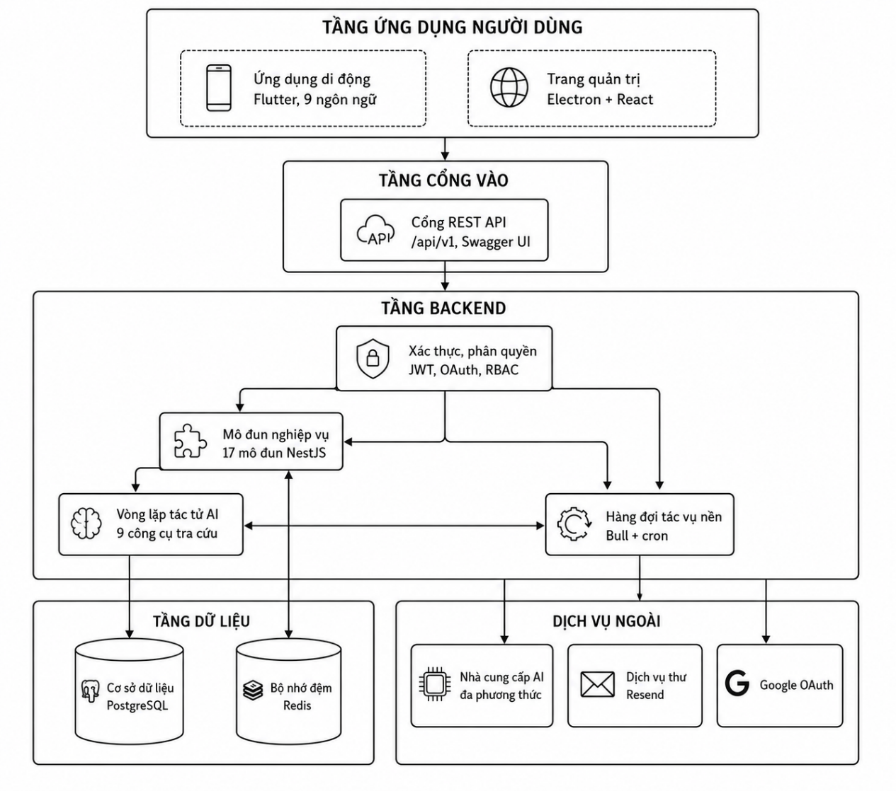
02 · THIẾT KẾ HỆ THỐNG
Kiến trúc tổng thể hệ thống
Mô hình client-server, 3 tầng: Client, Server, Data và dịch vụ ngoài.
Client: mobile Flutter, admin React, đều có thư viện quản lý trạng thái và bộ nhớ đệm dữ liệu.
Server: NestJS chạy trên Bun, các lớp trung gian lo xác thực, kiểm tra dữ liệu vào, gắn log.
Data và dịch vụ ngoài: PostgreSQL, Redis, Google OAuth, nhà cung cấp AI.
Ứng dụng hỗ trợ dạy học tiếng Việt với trí tuệ nhân tạo
06

Slide 7
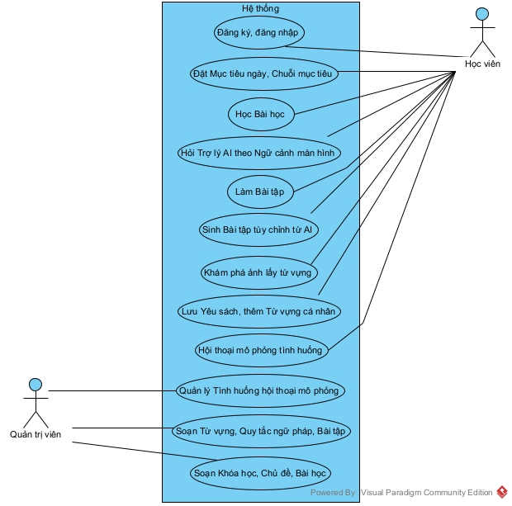
02 · THIẾT KẾ HỆ THỐNG
Tác nhân và ca sử dụng
2 tác nhân: Học viên (ứng dụng di động), Quản trị viên (trang quản trị).
9 ca của Học viên: đăng ký/đăng nhập, đặt mục tiêu ngày, học bài, hỏi Trợ lý AI, làm bài tập, sinh bài tập tùy chỉnh, khám phá ảnh, lưu từ vựng cá nhân, hội thoại mô phỏng.
3 ca của Quản trị viên: soạn khóa học/chủ đề/bài học, soạn từ vựng/ngữ pháp/bài tập, quản lý tình huống mô phỏng.
Ứng dụng hỗ trợ dạy học tiếng Việt với trí tuệ nhân tạo
07

Slide 8
02 · THIẾT KẾ HỆ THỐNG
Hệ thống Trợ lý AI
Học viên gõ câu hỏi, hệ thống gắn kèm ngữ cảnh màn hình đang xem vào AI.
Lượt AI đầu tiên tự quyết có gọi công cụ hay không, tối đa gọi liên tục 10 lượt.
9 công cụ chỉ đọc, tự khóa theo đúng người đang hỏi: Báo trạng thái, Hồ sơ học viên, Tiến độ học, Kết quả bài tập gần đây, Từ đã lưu, Tra từ vựng, Tra ngữ pháp, Tìm bài học, Chi tiết bài học.
Nhiều công cụ chạy lần lượt, gộp hết kết quả rồi AI mới viết trả lời.
Đang làm bài tập, AI nhìn trạng thái để chọn cách hướng dẫn: chưa trả lời thì gợi ý cách nghĩ, trả lời sai thì nhận xét góp ý, không nói thẳng đáp án.
[Hình 3.3 — Sơ đồ tuần tự một lượt hỏi Trợ lý AI]
Ứng dụng hỗ trợ dạy học tiếng Việt với trí tuệ nhân tạo
08

Slide 9
02 · THIẾT KẾ HỆ THỐNG
Hệ thống Hội thoại mô phỏng
Mỗi lượt học viên nói, hệ thống gọi AI đúng một lần, AI tự chọn nhân vật nào cần trả lời theo đúng thứ tự hội thoại.
Ngay sau câu học viên, AI chấm lỗi chính tả và ngữ pháp ngay trong câu, ghi đoạn sai, đoạn sửa, loại lỗi và góp ý.
Phiên kết thúc vì 1 trong 4 lý do, mỗi lý do có hướng dẫn chấm điểm riêng: hoàn thành trọn vẹn, sai quá nhiều liên tục, dùng lời không phù hợp, dùng lời xúc phạm.
Điểm từng tiêu chí do AI chấm theo thang 0 đến 100, hệ thống đối chiếu lại tên tiêu chí rồi tính tổng theo trọng số.
[Hình 3.4 — Sơ đồ tuần tự Hội thoại mô phỏng]
Ứng dụng hỗ trợ dạy học tiếng Việt với trí tuệ nhân tạo
09

Slide 10
02 · THIẾT KẾ HỆ THỐNG
Hệ thống Khám phá ảnh
Học viên gửi 1 đến 5 ảnh kèm một câu hỏi, định dạng jpeg, png hoặc webp.
Ảnh chỉ đưa cho AI đọc và không lưu vào hệ thống.
Câu trả lời của AI đúng theo một khuôn định sẵn là buộc phải có danh sách từ vựng thấy được trong ảnh đi kèm và hiển thị ra giao diện cho học viên.
Từ vựng không tự lưu, học viên bấm chọn từng từ để lưu.
[Sơ đồ luồng Khám phá ảnh — 3 khối nối tiếp]
Ứng dụng hỗ trợ dạy học tiếng Việt với trí tuệ nhân tạo
10

Slide 11
02 · THIẾT KẾ HỆ THỐNG
Hệ thống Sinh bài tập tùy chỉnh
Học viên chọn tối đa 30 câu, chọn 1 hoặc nhiều dạng trong 5 dạng: trắc nghiệm, điền vào chỗ trống, ghép cặp, sắp xếp, dịch câu (không có dạng nghe và nói), chọn ôn từ vựng, ngữ pháp hay cả hai, ghi thêm yêu cầu riêng không quá 500 chữ.
Bắt buộc chọn đúng một phạm vi: một bài học, một chủ đề, hoặc cả một khóa học. Ôn theo chủ đề hoặc khóa học thì phải học xong ít nhất một phần trong đó.
Hệ thống tự gom từ vựng, ngữ pháp và nội dung học viên đã hoàn thành trong phạm vi đó, AI chỉ được ra đề trong phần này.
Mỗi câu AI soạn ra phải kiểm tra đủ đáp án và đúng định dạng trước khi lưu, sai thì tự tạo lại.
[Sơ đồ luồng Sinh bài tập — 4 khối nối tiếp]
Ứng dụng hỗ trợ dạy học tiếng Việt với trí tuệ nhân tạo
11

Slide 12
02 · THIẾT KẾ HỆ THỐNG
Thiết kế cơ sở dữ liệu
PostgreSQL, 27 bảng, gom theo 6 nhóm nghiệp vụ.
6 nhóm: Tài khoản và Xác thực, Học liệu, Luyện tập, Tiến trình và Mục tiêu, Tương tác AI, Hội thoại mô phỏng.
Bảng nào cũng có id, thời điểm tạo, sửa và cờ xóa mềm.
Cấu hình bài tập và kết quả AI lưu dạng JSON để thêm dạng câu hỏi mới mà không phải sửa lại cấu trúc bảng.
[Hình 3.5 — ERD toàn bộ hệ thống, 6 nhóm nghiệp vụ]
Ứng dụng hỗ trợ dạy học tiếng Việt với trí tuệ nhân tạo
12

Slide 13
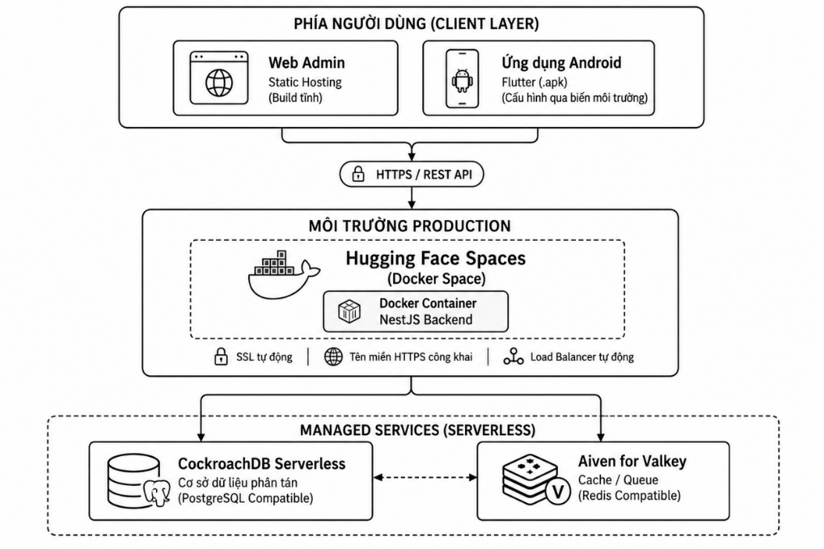
02 · THIẾT KẾ HỆ THỐNG
Triển khai hệ thống
Cục bộ: Docker Compose gồm PostgreSQL 16, Redis 7, Backend.
Production: Backend trên Hugging Face Spaces (Docker Space, HTTPS).
CSDL chuyển sang CockroachDB Serverless, cache/queue dùng Aiven for Valkey.
Admin build web tĩnh deloy lên Cloudflare Pages, di động biên dịch file .apk cho Android.
Ứng dụng hỗ trợ dạy học tiếng Việt với trí tuệ nhân tạo
13

Slide 14
03 · KẾT QUẢ VÀ DEMO
Kết quả và hướng phát triển
Kết quả đạt được
Hướng phát triển
Hoàn thiện 3 thành phần: di động, quản trị, backend.
Học liệu đầy đủ 6 cấp độ A1-C2.
Tích hợp 4 tính năng AI: Trợ lý AI, Khám phá ảnh, Hội thoại mô phỏng, Sinh bài tập tùy chỉnh.
Mở rộng học liệu B1-C2, thêm tình huống mô phỏng gắn đời sống Việt Nam.
Đánh giá phát âm, tổng hợp lỗi sai, gợi ý lộ trình học theo điểm yếu.
Học ngoại tuyến, biểu đồ thống kê cho quản trị.
Ứng dụng hỗ trợ dạy học tiếng Việt với trí tuệ nhân tạo
14

Slide 15

Demo
Ứng dụng hỗ trợ dạy học tiếng Việt với trí tuệ nhân tạo
15

Slide 16
Cảm ơn
Cảm ơn Thầy và các bạn đã lắng nghe.
Ứng dụng hỗ trợ dạy học tiếng Việt với trí tuệ nhân tạo
16

